Slide 1
Maple/MapleSim工程师培训
时间：
培训师：徐俊林

Slide 2
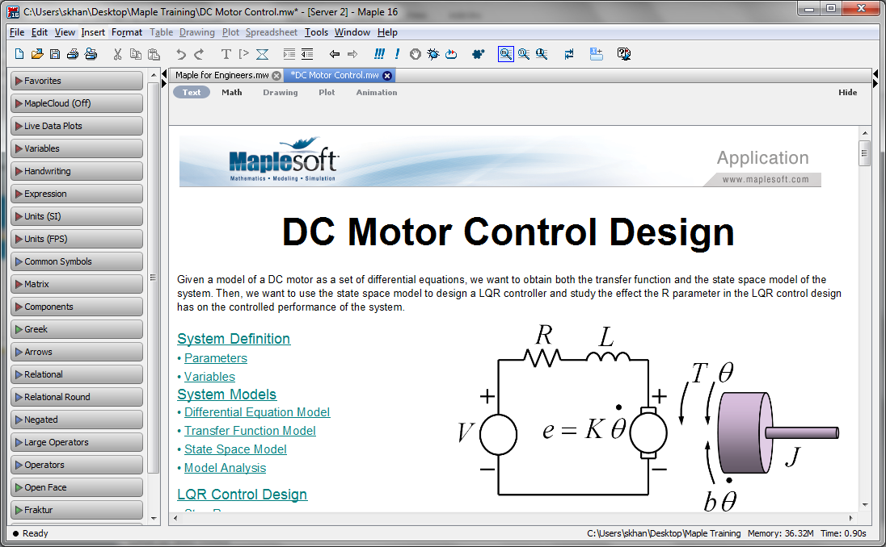
Maple – 第1天/第2天

Slide 3
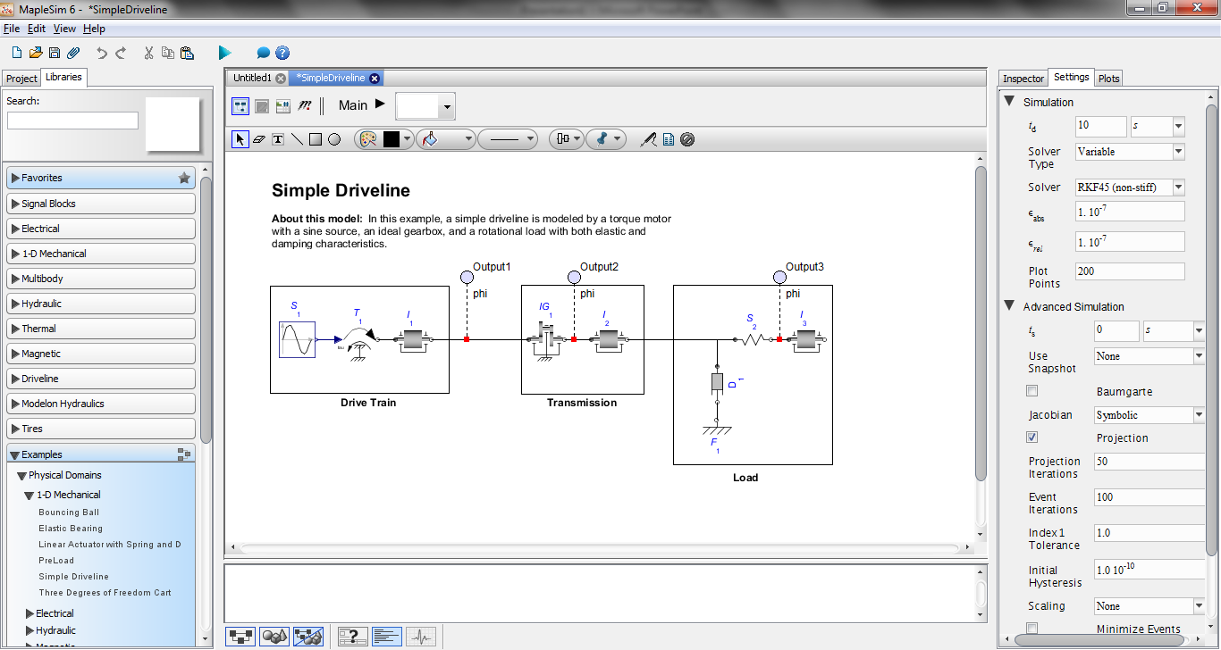
MapleSim – 第3天

